Slide 1



TRƯỜNG TIỂU HỌC ……
CHÀO MỪNG QUÝ THẦY CÔ
VỀ DỰ GIỜ THĂM LỚP
Môn Toán lớp 3
BÀI 95: DIỆN TÍCH HÌNH CHỮ NHẬT. DIỆN TÍCH HÌNH VUÔNG (TIẾT 1)

Slide 2
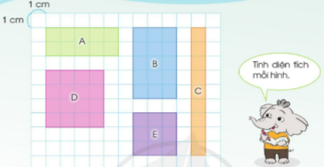
Thứ……ngày…..tháng…..năm…….
TOÁN
Bài 95: DIỆN TÍCH HÌNH CHỮ NHẬT. DIỆN TÍCH HÌNH VUÔNG

Slide 3
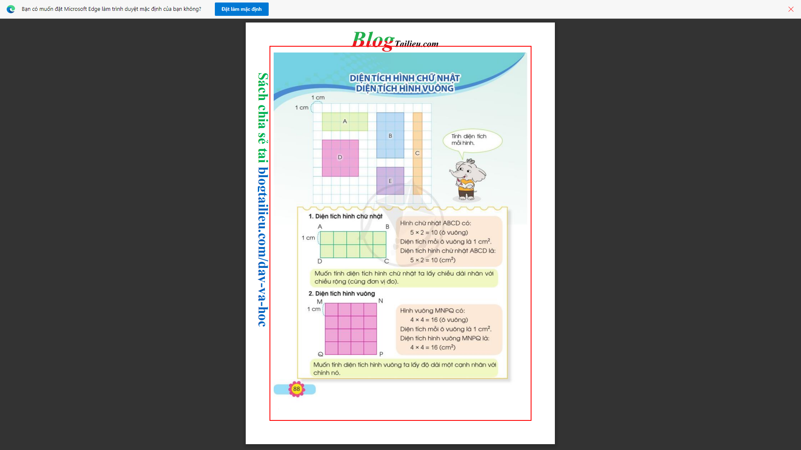
Thứ……ngày…..tháng…..năm…….
TOÁN
Bài 95: DIỆN TÍCH HÌNH CHỮ NHẬT. DIỆN TÍCH HÌNH VUÔNG
1. Diện tích hình chữ nhật

Slide 4
Thứ……ngày…..tháng…..năm…….
TOÁN
Bài 95: DIỆN TÍCH HÌNH CHỮ NHẬT. DIỆN TÍCH HÌNH VUÔNG
2. Diện tích hình vuông

Slide 5
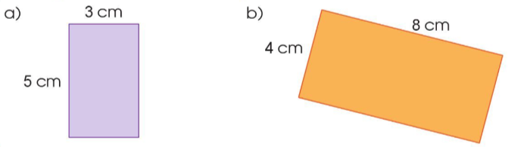
Thứ……ngày…..tháng…..năm…….
TOÁN
Bài 95: DIỆN TÍCH HÌNH CHỮ NHẬT. DIỆN TÍCH HÌNH VUÔNG
1
Tính diện tích mỗi hình chữ nhật sau:
Bài giải
Diện tích hình chữ nhật là:
3 x 5 = 15 (cm²)
Đáp số: 15 cm²
Bài giải
Diện tích hình chữ nhật là:
4 x 8 = 32 (cm²)
Đáp số: 32 cm²

Slide 6

XIN CHÂN THÀNH CẢM ƠN
QUÝ THẦY CÔ GIÁO VÀ CÁC EM

